Slide 1
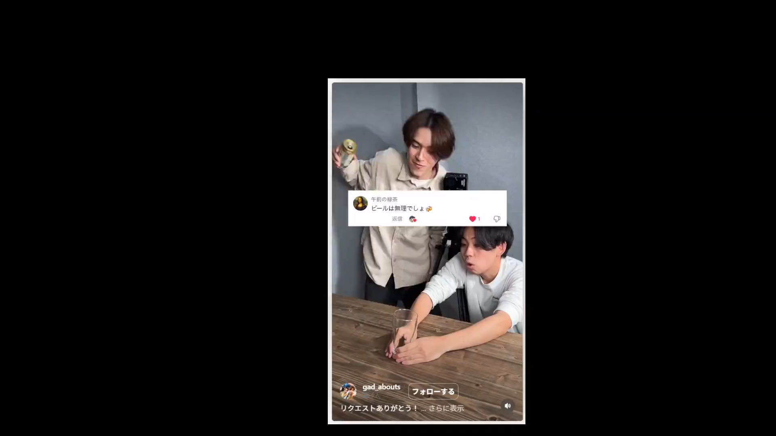



プロ二人組による映えドリンク撮影技法集
小物で商品映えさせる技法
この二人組に広告撮影依頼したい、、
炭酸系の参考に、、？
撮影技法(雫のキラキラ)

Slide 2




プロ二人組による映えドリンク撮影技法集
光キラキラ技法
全部は絶対無理！何かの撮影ヒントに
炭酸感①
炭酸感②

Slide 3
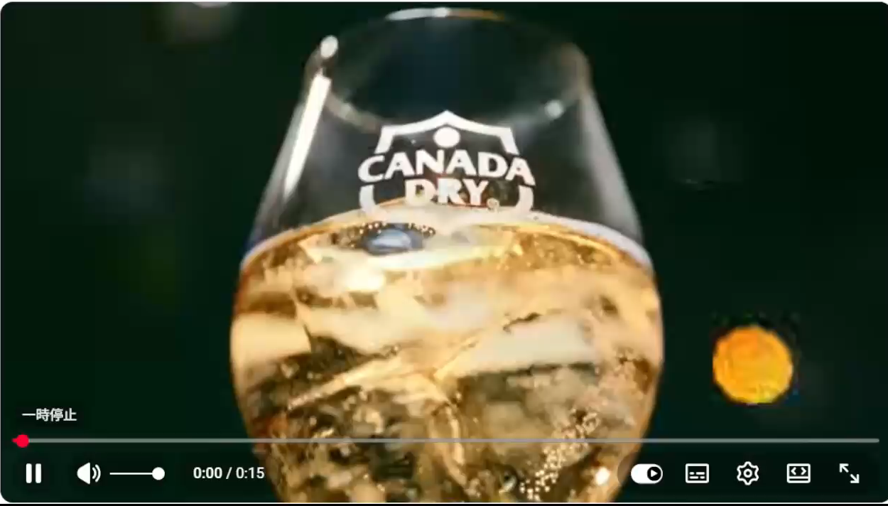
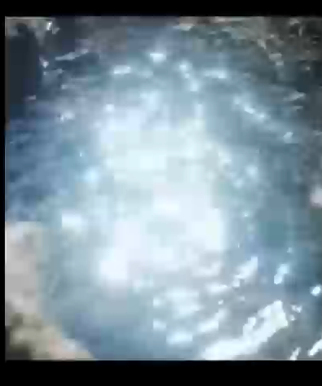
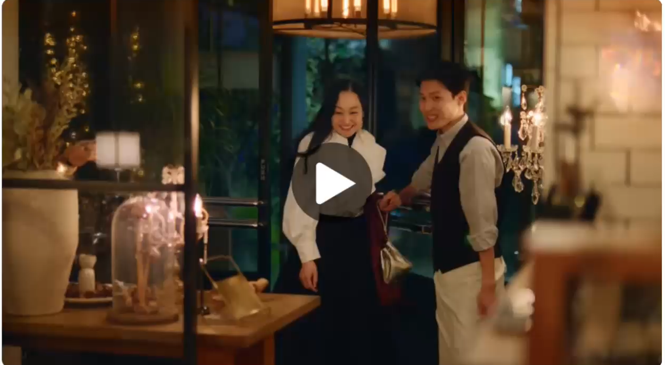
下記の演出ができれば百点（連出が神レベル）
ズームによる躍動感、表面のシズル感の魅せ方など参考に
表情で表現したストーリー性
スローにしたり

Slide 4




カクテルの映像シーン参考に
青汁ドリンクのレシピの時の映像こんな感じ？
これのもっと画角遊ぶ感じ？
青汁ドリンクのレシピの時の映像こんな感じ？2
これでグラデ作れる？

Slide 5




カクテルの説明シーン参考に
このASMR感も参考に
カクテル作り方解説
これくらいの映像のレシピ紹介に留めて、 雑談混じりのアフレコがいい？
これくらいの説明感が理想？

